Slide 1
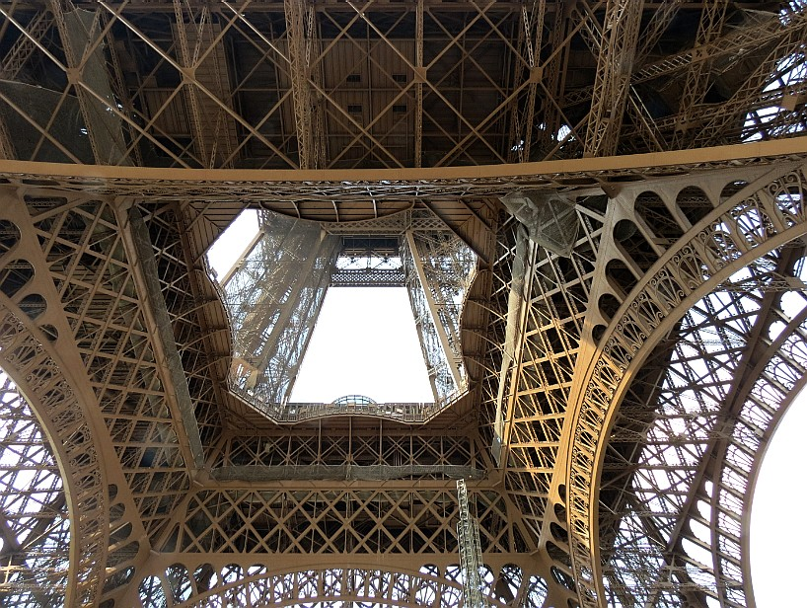

Slide 2
Preguntas detonadoras*
¿Qué observa en la imagen?...
¿Qué interpretación le da a la imagen?...
¿Qué sensaciones le causa la imagen?...
* Metodología didáctica que explora los conocimientos previos

Slide 3
Para el desarrollo del proyecto utilizaremos diferentes estrategias en donde la ANALOGÍA será el hilo conductor:

Slide 4
Haciendo un recordatorio… ¿Qué es una analogía?
La ANALOGÍA es una comparación o relación entre varios conceptos, a partir de las semejanzas entre unos y otros.
En el aspecto lógico apunta a la representación que logramos formarnos de la realidad de las cosas.
El concepto permite referirse al razonamiento que se basa en la detección de atributos semejantes en seres o cosas diferentes (¿ en qué se parecen ?).
… un ejemplo sería:
Luna es a noche
como Sol es a día

Slide 5
¿Qué contrastación (comparación) podemos hacer de la siguiente imágen, utilizando la ANALOGÍA?

Slide 6
El tema conceptual para este taller será:

Slide 7
La torre Eiffel… Un recorrido cultural

Slide 8
La Torre Eiffel
La Torre Eiffel, inicialmente nombrada torre de 330 metros, es una estructura de hierro pudelado ⁽¹) diseñada por el ingeniero francés Gustave Eiffel y sus colaboradores para la exposición universal de 1889 en París.
Situada en el extremo del Campo de Marte a la orilla del río Sena, este monumento, símbolo de Francia y su capital, fue el noveno lugar más visitado del país en 2006 y el monumento más visitado del mundo con 6.893.000 de visitantes en 2007.
PUDELADO: Técnica de refinado de hierro que en altas temperaturas
se convierte en hierro forjado.

Slide 9
…
Tiene una altura de 300 metros, prolongada más tarde con una antena a 325 metros, la Torre Eiffel fue la estructura más elevada del mundo durante más de 40 años, hasta que la superó el edificio de Chrysler, de Nueva York, en 1930.
Fue construida en dos años, dos meses y cinco días en controversia con los artistas de la época, que la veían como un monstruo de hierro.
Inicialmente utilizada para pruebas del ejército con antenas de comunicación.

Slide 10
Actividad 2
En equipo respondamos a tres preguntas:
¿Qué es una Torre?…
¿Qué Torres conoces?...
¿Creen que para construir una Torre se deberá realizar algún diagnóstico? Justifique…

Slide 11
Actividad 3 …El diagnóstico
Instrucciones: En equipos respondan los cuestionamientos que se asignan a continuación, al finalizar grupalmente reflexionaremos en plenaria.
EQUIPO | PREGUNTAS
1 | 1 - 4
2 | 5 - 8
3 | 9 -12
4 | 13 – 16
5 | 17 - 20

Slide 12
¿Cuál es la diferencia entre medir y evaluar?
¿Por qué caemos en mediciones del aprendizaje?
¿Cómo evaluar para saber si cambio la competencia?
¿En que momentos es recomendable la evaluación?
1
5. ¿Cómo evaluar los aprendizajes de los estudiantes?
6. ¿Cuál es la intención de evaluar?
7. ¿Cómo incluimos la evaluación en lo cotidiano?
8. ¿Se debe evaluar todo? Justifique…
2
9. ¿Cuáles son los instrumentos más apropiados para evaluar?
10. ¿Qué es la evaluación formativa?
11. ¿Cuáles son los tipos de evaluación?
12. ¿ Como aterrizar la teoría de la evaluación a la práctica?
3
13. ¿Qué cosas no se deben hacer en el proceso de evaluación?
14. ¿Es posible decir que la evaluación tiene un solo objetivo?
15. ¿Cómo ponderar el desempeño con las evidencias?
16. ¿Qué es lo más importante: la evaluación o el proceso de evaluación?
4
17. ¿Cuál es el problema de la evaluación?
18. ¿Cuáles son las fortalezas de la evaluación formativa?
19. ¿En que medida se puede conjugar la evaluación tradicional con la
evaluación alternativa?
20. ¿Cómo reconocer el aprendizaje significativo de los estudiantes?
5

Slide 13
Actividad 4
Con base en las conclusiones obtenidas de la actividad se dejan ver algunas problemáticas recurrentes.
¿Cuáles son las problemáticas que lograron identificar?
Problemática | Argumente
1…
2…
3…

Slide 14
Algunas reflexiones sobre las problemáticas
Falta de claridad respecto a cómo planear la evaluación de las competencias en los procesos de formación en los estudiantes.
Se da mucha importancia a la reflexión conceptual enfatizando en el significado y los principios de la evaluación de las competencias, pero sin abordar el proceso de aplicación en las clases de los estudiantes.
Con frecuencia se le denomina “estrategias de evaluación de competencias”, sin serlo en realidad porque siguen enfocando a contenidos u objetivos.

Slide 15
Creciente opinión acerca de que evaluar competencias es enfocarse solamente en el hacer externo ante tareas o actividades y dejar de considerar los procesos conceptuales y actitudinales.
Existe también la propuesta de asumir la evaluación con gran énfasis en los saberes académicos que tradicionalmente se han abordado en las instituciones educativas, por que se entiende que tener saberes conceptuales es lo mismo que ser competente.
Existen académicos que todavía no comprenden el nuevo enfoque de la evaluación y consideran que se trata de una moda más en la pedagogía.
Algunas reflexiones sobre las problemáticas

Slide 16
Ante una dificultad o problema…
¿Cuál sería tu reacción ante los problemas citados?...
Cómo enfrentas esos problemas?....
Qué pasos seguirías para resolver esos problemas?...
NOTA: Seguramente para la construcción de la Torre Eiffel se presentaron problemas o dificultades, vamos a comprobarlo!!!

Slide 17
Actividad 5 Réplica de la Torre Eiffel
Elaboren una réplica de la Torre Eiffel de manera grupal.
Tendrán 60´ minutos para construirla.
Solo podrán utilizar el material proporcionado: tijeras, popotes y alfileres.
Deberá de construirse en 3 niveles, simulando la Torre Eiffel.
Realizar las actividades pertinentes para planear, organizar, delegar, acordar, etc.
Consigna para los observadores:
Registrar los DETALLES durante la actividad

Slide 18
Criterios de evaluación de la réplica
90 centímetros de altura
Base cuadrangular de 40 cm por lado
Que se mantenga en pie por si sola
Debe tener 3 niveles y un mirador
La Torre sólo debe tener el material indicado
Participación de todo el grupo
Compromiso de grupo ante la encomienda
Vivencia de valores

Slide 19
…continuación
Después de haber realizado la actividad, escuchemos los comentarios de los observadores:
1….
2….
3….
4…

Slide 20
Para completar la actividad
Creo, tenemos algo PENDIENTE:
“Los criterios de evaluación de la réplica”
…Volviendo a la Torre Eiffel

Slide 21
La Torre Eiffel
La torre se asienta en un cuadrado de 125 metros de lado, según los mismos términos del concurso de 1886. Tiene 325 metros de altura con sus 116 antenas, está situada a 33,5 metros por encima del nivel del mar.
Los cimientos: los dos pilares situados del lado de la Escuela Militar de Francia reposan sobre una capa de hormigón de 2 metros, esta a la vez reposa en una cama de grava, haciendo un hoyo de 7 metros de profundidad. Los dos pilares de la parte del Sena se sitúan por debajo del nivel del río.

Slide 22
La Torre Eiffel
Los pilares: Las casetas para la compra de boletos ocupan los pilares norte y oeste, los ascensores son accesibles desde los pilares norte y oeste. Las escaleras (abiertas al público hasta el segundo piso, y que comprenden 1665 escalones hasta la cumbre) son accesibles desde el pilar este. Y finalmente, el pilar meridional comprende un ascensor privado, reservado para el personal y para los clientes del restaurante gastronómico Jules-Verne, situado en el segundo piso.
Los arcos: Tendidos entre cada uno de los cuatro pilares, los arcos se elevan a 39 metros sobre el suelo y tienen un diámetro de 74 metros. Aunque en los bosquejos iniciales de Stephen Sauvestre aparecían muy decorados, lo son mucho más hoy en día, pero tienen sobre todo una función arquitectónica: endurecer la estructura de la base.

Slide 23
Ejercicio puente
Este ejercicio lo realizaremos a través de una lluvia de ideas:
¿Qué perfiles profesionales se requirieron para la construcción de la Torre Eiffel?...
¿Qué saberes debían de tener cada uno de ellos?...
Qué competencias debían de tener cada uno de los profesionales?...

Slide 24
La analogía
Para ir empleando la analogía, vamos presentando, revisando, analizando y profundizando en el tema que nos ocupa.
Responda en equipo los siguientes cuestionamientos:
¿Qué perfil profesional se requiere para evaluar los aprendizajes?...
Qué competencias profesionales necesita?...
¿Qué saberes ocupa para evaluar los aprendizajes?...
Si de saberes estamos hablando, entonces iniciaremos a revisar el marco de referencia de la Elaboración de Instrumentos de Evaluación de Competencias…

Slide 25
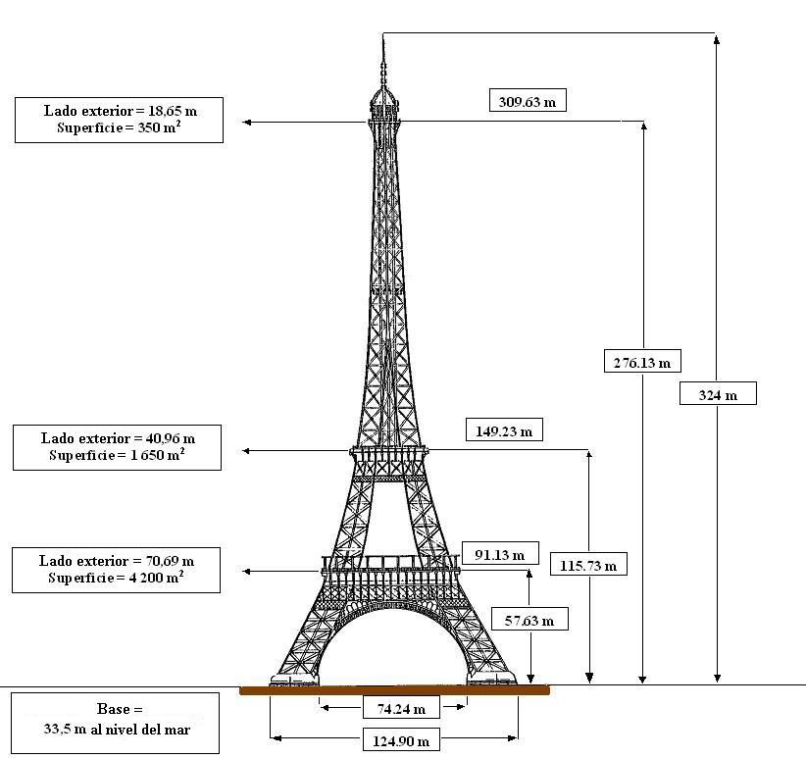
Regresando a la Torre Eiffel
Datos técnicos

Slide 26
Datos técnicos
CIMIENTOS
Altura de la base (sobre el nivel del mar) | 33,5 metros
Longitud de la divergencia interior entre los 2 pilares | 74,24 metros
Longitud de la divergencia exterior entre los 2 pilares | 124,9 metros
1ª PLANTA
Altura de la primera planta sobre la base | 57,63 metros
Altura de la primera planta sobre el nivel del mar | 91,13 metros
Lado exterior (al nivel de la planta) | 70,69 metros
Superficie (al nivel de la planta) | 4.200 m²

Slide 27
Datos técnicos
2ª PLANTA
Altura de la segunda planta sobre la base | 115,73 m
Altura de la segunda planta sobre el nivel del mar | 149,23 m
Lado exterior (al nivel de la planta) | 40,96 m
Superficie (al nivel de la planta) | 1.650 m²
3ª PLANTA
Altura de la tercera planta sobre la base | 276,13 m
Altura de la tercera planta sobre el nivel del mar | 309,63 m
Lado exterior (al nivel de la planta) | 18,65 m
Superficie (al nivel de la planta) | 350 m²
FECHA
Altura total con antena (año 2000) | 324 m
Altura total con antena (año 1994) | 318,7 m
Altura total con antena (año 1991) | 317,96 m
Altura total con antena (año 1989) | 312,27 m
Altura total sin bandera (año 1889) | 300 m

Slide 28
Preguntas puente
¿Qué especificaciones se requieren para construir una Torre?...
¿Qué instrumento se requiere para medir la precisión de la Torre?...
¿Qué herramientas se necesitan para construir la Torre?...

Slide 29
La analogía
¿Qué especificaciones se requieren para evaluar los aprendizajes de los estudiantes?...
¿Qué instrumento se pueden utilizar para evaluar los aprendizajes de los estudiantes?...
¿Qué herramientas se pueden utilizar para evaluar los aprendizajes de los estudiantes?...
…Ahora acotare algunos aspectos clave
de los instrumentos de evaluación de los aprendizajes

Slide 30
El referente
¿Qué son los instrumentos de evaluación?
Los instrumentos de evaluación son herramientas concretas y tangibles por medio de las cuales se obtiene información de los estudiantes para valorar en qué grado han alcanzado el o los aprendizajes esperados.

Slide 31
Validez de los instrumentos de evaluación de competencias
Los instrumentos tienen validez cuando demuestran que valoran lo que pretenden valorar, en este caso las competencias. De forma más precisa: un instrumento de evaluación de competencias tiene validez si permite obtener información clara de acuerdo con el aprendizaje o aprendizajes esperados en una o varias competencias, y considera los niveles de desempeño y las evidencias para tal saber o saberes esperados.

Slide 32
Validez de los instrumentos de evaluación de competencias
Sugerencias de preguntas para lograr la validez de los instrumentos de evaluación de competencias:
¿Qué aprendizaje o aprendizajes esperados hay que tener en cuenta en el instrumento?
¿Cómo se van a tener en cuenta los niveles de desempeño en el instrumento de evaluación?
¿Cuál es el instrumento de evaluación más pertinente de acuerdo con la evidencia o evidencias establecidas para el aprendizaje o aprendizajes esperados?

Slide 33
Confiabilidad de los instrumentos de evaluación de competencias
Los instrumentos son confiables cuando de ellos se obtienen resultados semejantes o equiparables en distintas aplicaciones. De manera más precisa, la confiabilidad se debe verificar en dos ámbitos:
1. Se obtienen resultados similares cuando el instrumento se le aplica a una persona en diversos momentos.
2. Se obtienen resultados similares cuando el instrumento es aplicado por distintas personas para evaluar a un mismo estudiante, en situaciones similares.

Slide 34
…Algunos instrumentos
Características de Algunos Instrumentos de Evaluación de Competencias
Instrumento | Definición | Principales aplicaciones
Diario | Es un instrumento abierto en el cual el propio estudiante registra su desempeño sin tener que seguir un formato rígido de criterios o preguntas. | • Valorar los procesos metacognitivos. • Valorar el saber ser desde el análisis del propio estudiante. • Valorar el proceso de planeación y ejecución de proyectos.
Registro de observación | Se observa y registra el y los productos de los estudiantes a partir de determinados aspectos. | • Valoración del saber hacer. • Valoración de procesos de argumentación oral. • Valoración del proceso de trabajo colaborativo. • Valoración de actitudes manifiestas en situaciones.
Lista de cotejo | Se identifica la presencia o ausencia de determinados indicadores en los estudiantes por medio de una tabla. | Valoración del desempeño de forma ágil y rápida.
Escala de estimación | Se determina el grado en el cual se cumple uno o varios indicadores en los estudiantes. Usualmente, hay cuatro grados. | Valoración de los saberes en los estudiantes considerando diferentes aproximaciones o medidas
Pruebas escritas | Mediante casos se formulan preguntas para identificar cómo los estudiantes usan los conocimientos en la interpretación, argumentación y resolución de problemas del contexto. | Permiten valorar ante todo el saber conocer de las competencias, con algunos elementos del saber hacer y ser.

Slide 35
¿Cómo se diseña un instrumento de valoración de competencias?
Hay diferentes mecanismos para diseñar los instrumentos de valoración de las competencias. Se propone que los instrumentos de evaluación de competencias tengan los siguientes componentes mínimos para que cumplan con las cinco características de calidad expuestas en el apartado anterior (validez, confiabilidad, pertinencia, practicidad y utilidad).

Slide 36
¿Cómo se diseña un instrumento de valoración de competencias?
Identificación de la competencia o competencias a evaluar con sus aprendizajes esperados y evidencia o evidencias.
Establecimiento de un problema contextual.
Definiendo los niveles de desempeño para el aprendizaje o aprendizajes esperados de acuerdo con el problema del contexto.
Planteamiento de preguntas o ítems de análisis respecto al problema contextual y los niveles de desempeño.
Criterios para analizar los resultados y entregar el informe final a los estudiantes.
Valoración de las características de calidad del instrumento (validez, confiabilidad, pertinencia, practicidad y utilidad).

Slide 37
Hora de evaluar el proyecto…
Después de haber revisado el referente de los instrumentos de evaluación de competencias, trabajaremos la Rúbrica …

Slide 38
Rúbrica
¿Qué es?
Es un instrumento de evaluación con base en una serie de indicadores que permiten ubicar el grado de desarrollo de los conocimientos, habilidades y actitudes o valores, en una escala determinada.

Slide 39
Ventajas y desventajas
Ventajas:
Emite información cualitativa y cuantitativa.
Detecta fortalezas y áreas de mejora.
Identifica de manera detallada niveles de logro.
Gradúa progresivamente el nivel de logro.
Describe con claridad los alcances de cada nivel de logro.
Permite la co y heteroevaluación.
Apoya para en el informe que se da a los padres de familia.
Permite elaborar un plan de seguimiento.
Desventajas:
Se torna dificultoso identificar los criterios de evaluación cuando no se tiene experiencia en la evaluación con rúbricas.
Es difícil la elaboración de descriptores cuando no se tiene la competencia.

Slide 40
Sugerencia de aplicación:
Aplica para preescolar, primaria, secundaria, etc.
Evidencias de aprendizaje en las que se puede utilizar:
Proyectos.
Prácticas.
Ejercicios.
Portafolios.
Investigaciones.
Exposiciones etc.

Slide 41
Para elaborar una rúbrica es necesario:
Redactar los indicadores con base en los aprendizajes esperados.
Establecer el grado máximo, intermedio y mínimo de logro de cada indicador para la primera variante.
Redactarlos de forma clara.
Proponer una escala de valor fácil de comprender y de utilizar.

Slide 42
Ejemplo de rúbrica Proyecto: ___________________________________________ Asignatura:¨_______________ Grado______ Grupo______
Aprendizajes esperados | Excelente | Satisfactorio | En proceso | Sugerencias para mejorar el desempeño

Slide 43
NIVELES DE DOMINIO DE LAS COMPETENCIAS
Nivel | Características
I. INICIAL | Hay recepción de información Hay interés general en los temas de la competencia El desempeño es muy operativo Hay baja autonomía. Si tienen nociones sobre la realidad
II. BÁSICO | Se resuelven problemas sencillos del contexto. Hay labores de asistencia a otras personas. Se tienen elementos técnicos de los procesos implicados en la competencia. Se poseen algunos conceptos básicos. Responsabilidad en el cumplimiento de actividades.
III. AUTÓNOMO | Hay autonomía en el desempeño (no se requiere de asesoría de otras personas). Se gestionan recursos. Hay argumentación científica. Se resuelven problemas de diversas índole con los elementos necesarios Alta claridad de la competencia respecto al proyecto ético de vida.
IV. ESTRATÉGICO | - Se plantean estrategias de cambio en la realidad Hay creatividad e innovación Compromiso incondicional con los problemas del contexto y de la humanidad. Hay desempeño intuitivos de calidad Hay altos niveles de impacto en la realidad. Alto grado de teorización científica, con crítica y espíritu propositivo

Slide 44
Actividad de cierre
¿Qué Aprendí?
¿Cómo lo aprendí?
¿Para qué me sirve?

Slide 45
Reflexión final
“Lo que no se define
no se puede medir, lo que no se mide
no se puede mejorar,
y lo que no se mejora
se degrada siempre”.

